Slide 1
ИНФОРМАЦИОННО-МЕТОДИЧЕСКОЕ СОВЕЩАНИЕ ГОРОДСКИХ МЕТОДИЧЕСКИХ ОБЪЕДИНЕНИЙ УЧИТЕЛЕЙ ХИМИИ И БИОЛОГИИ
Лапкина Юлия Владимировна - заместитель директора,
методист МБУ ДПО ЦЭМиИМС
г.Дзержинск
2024 год

Slide 2
ПЛАН СОВЕЩАНИЯ:
ИНФОРМАЦИОННО-КОНСУЛЬТАЦИОННОЕ СОПРОВОЖДЕНИЕ В СОВРЕМЕННЫХ УСЛОВИЯХ РАБОТЫ УЧИТЕЛЯ
СОПРОВОЖДЕНИЕ ВСЕРОССИЙСКОЙ ОЛИМПИАДЫ ШКОЛЬНИКОВ
СОПРОВОЖДЕНИЕ ГИА-2024
ОРГАНИЗАЦИЯ РАБОТЫ С ТАЛАНТЛИВЫМИ ОБУЧАЮЩИМИСЯ
КОНКУРСНЫЕ МЕРОПРИЯТИЯ ДЛЯ УЧИТЕЛЕЙ ХИМИИ И БИОЛОГИИ
СОЗДАНИЕ ЕДИНОЙ БАЗЫ УЧИТЕЛЕЙ ХИМИИ И БИОЛОГИИ
СОПРОВОЖДЕНИЕ АТТЕСТАЦИИ НА ПЕРВУЮ И ВЫСШУЮ КАТЕГОРИИ
ПЛАНИРОВАНИЕ РАБОТЫ ГМО УЧИТЕЛЕЙ ХИМИИ И БИОЛОГИИ
ВЫБОРЫ РУКОВОДИТЕЛЯ ГМО УЧИТЕЛЕЙ ХИМИИ
РАЗНОЕ

Slide 3
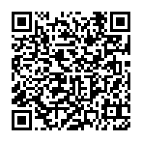
1. ИНФОРМАЦИОННО-КОНСУЛЬТАЦИОННОЕ СОПРОВОЖДЕНИЕ В СОВРЕМЕННЫХ УСЛОВИЯХ РАБОТЫ УЧИТЕЛЯ
- Консультации по телефону или электронной почте yulialapkina2008@mail.ru
- Консультации в кабинетах с соблюдением санитарно-эпидемиологических правил
- Консультации через Viber , Telegram
- Сайт центра http://tsemiims.ru/
Очное
Дистант

Slide 4
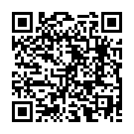
2. СОПРОВОЖДЕНИЕ ВСЕРОССИЙСКОЙ ОЛИМПИАДЫ ШКОЛЬНИКОВ
ВСЯ ИНФОРМАЦИЯ ПО ОРГАНИЗАЦИИ ШКОЛЬНОГО ЭТАПА
(ПРИКАЗЫ ОБ ИТОГАХ, РЕЙТИНГИ И Т.Д.) РАЗМЕЩАЕТСЯ НА САЙТЕ ЦЕНТРА:
http://tsemiims.ru/node/183?theme=minjust#overlay
ДЕНЬ ПРОВЕДЕНИЯ ОЛИМПИАДЫ ПО ХИМИИ:
Школьный этап - 18 ОКТЯБРЯ (ЧЕТВЕРГ), ВРЕМЯ ПРОВЕДЕНИЯ: С 08.00 ДО 20.00.
САЙТ ПРОВЕДЕНИЯ: ОЦ «СИРИУС»
https://siriusolymp.ru/chemistry
Методические рекомендации и установочные вебинары http://tsemiims.ru/node/188?theme=minjust#
Тренажер для решения задач прошлых лет по 6 естественно-научным предметам, координируемых «Сириусом», также доступен по ссылке.
ПРОДОЛЖИТЕЛЬНОСТЬ ТУРА: 7-11 КЛАССЫ- 120 МИН.
Требования к проведению: Компьютер с доступом к интернету, при выполнении заданий олимпиады разрешено использовать: таблицу Менделеева, таблицу растворимости, ряд напряжений и непрограммируемый калькулятор.
ГОРЯЧАЯ ЛИНИЯ для школьных координаторов ВсОШ 2024/2025 https://sferum.ru/?p=messages&join=Y0eM7P2cKp_GP4R12oR_JodkHn0pahiGXsQ=

Slide 5
ДЕНЬ ПРОВЕДЕНИЯ ОЛИМПИАДЫ ПО БИОЛОГИИ:
Школьный этап – 8 ОКТЯБРЯ (ВТОРНИК)
ВРЕМЯ ПРОВЕДЕНИЯ: в соответствии с приказом школы.
ПРОДОЛЖИТЕЛЬНОСТЬ ТУРА:
7,8 классы – 80 минут;
9,10,11 классы – 120 минут.
9 ОКТЯБРЯ (СРЕДА)
ВРЕМЯ ПРОВЕДЕНИЯ: в соответствии с приказом школы.
ПРОДОЛЖИТЕЛЬНОСТЬ ТУРА: 5,6 классы – 60 минут.
САЙТ ПРОВЕДЕНИЯ: ОЦ «СИРИУС»
https://siriusolymp.ru/biology
Методические рекомендации и установочные вебинары http://tsemiims.ru/node/188?theme=minjust#
Требования к проведению: Компьютер с доступом к интернету, при выполнении заданий олимпиады разрешено использовать непрограммируемый калькулятор
ГОРЯЧАЯ ЛИНИЯ для школьных координаторов ВсОШ 2024/2025 https://sferum.ru/?p=messages&join=Y0eM7P2cKp_GP4R12oR_JodkHn0pahiGXsQ=

Slide 6
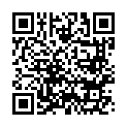
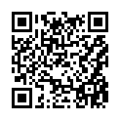
3. СОПРОВОЖДЕНИЕ ГИА-2024.
Учебный предмет | Изменения в КИМ ОГЭ 2025 г.
Биология | Изменения структуры и содержания КИМ отсутствуют. Максимальный балл за выполнение задания 3 снижен с 2 до 1. Максимальный первичный балл за выполнение экзаменационной работы снижен с 48 до 47.
Химия | Общее число заданий уменьшено с 24 до 23: из экзаменационного варианта 2025 г. исключено задание 24. Изменена модель задания 23, предусматривающего выполнение химического эксперимента. Экзаменуемым предстоит провести 4 опыта, позволяющих распознать вещества в двух пробирках под номерами. Результаты выполнения задания оформляются в табличной форме. Выполнение задания оценивается 5 баллами. Оценивание экспертами в аудитории техники выполнения опытов в 2025 г. не предусмотрено. В задании 21 исключён компонент условия, предусматривающий составление сокращённого ионного уравнения реакции. Данный шаг обусловлен проверкой сформированности указанного умения новым заданием 23. Максимальный первичный балл за выполнение экзаменационной работы уменьшен с 40 до 38.
Нормативно-правовые документы
ОГЭ
ЕГЭ
Учебный предмет | Изменения в КИМ ЕГЭ 2025 г.
Биология | Изменений нет
Химия | Изменения структуры и содержания КИМ отсутствуют. Внесены коррективы в модель задания 17: вместо задания на выбор нескольких вариантов ответа будет использовано задание на установление соответствия между позициями двух множеств.

Slide 7
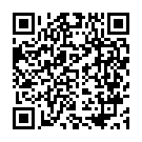
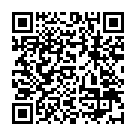
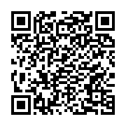
ХИМИЯ
1. ПРОЕКТ КИМ ОГЭ 2025: ССЫЛКА
Демоверсии, спецификации, кодификаторы (fipi.ru) https://fipi.ru/oge/demoversii-specifikacii-kodifikatory#!/tab/173801626-4
2. ПРОЕКТ КИМ ЕГЭ 2025: ССЫЛКА
Демоверсии, спецификации, кодификаторы (fipi.ru)
https://fipi.ru/ege/demoversii-specifikacii-kodifikatory#!/tab/151883967-4
Аналитические и методические материалы (fipi.ru)
https://fipi.ru/ege/analiticheskie-i-metodicheskie-materialy#!/tab/173737686-4
3. ПОЛЕЗНЫЕ РЕСУРСЫ ДЛЯ ПОДГОТОВКИ К ГИА:
РЕШУОГЭ, РЕШУЕГЭ, УМНЫЙ БОТ СДАМ ГИА, YOUTUBE-КАНАЛ «ФОКСФОРД», САЙТ К.ПОЛЯКОВА, ЦОС, «ЯКЛАСС»

Slide 8
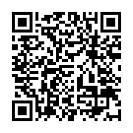
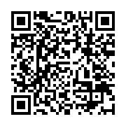
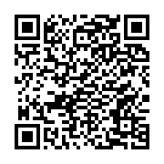
БИОЛОГИЯ
1. ПРОЕКТ КИМ ОГЭ 2025: ССЫЛКА
Демоверсии, спецификации, кодификаторы (fipi.ru) https://fipi.ru/oge/demoversii-specifikacii-kodifikatory#!/tab/173801626-6
2. ПРОЕКТ КИМ ЕГЭ 2025: ССЫЛКА
Демоверсии, спецификации, кодификаторы (fipi.ru)
https://fipi.ru/ege/demoversii-specifikacii-kodifikatory#!/tab/151883967-6
Аналитические и методические материалы (fipi.ru)
https://fipi.ru/ege/analiticheskie-i-metodicheskie-materialy#!/tab/173737686-5
3. ПОЛЕЗНЫЕ РЕСУРСЫ ДЛЯ ПОДГОТОВКИ К ГИА:
РЕШУОГЭ, РЕШУЕГЭ, УМНЫЙ БОТ СДАМ ГИА, YOUTUBE-КАНАЛ «ФОКСФОРД», САЙТ К.ПОЛЯКОВА, ЦОС, «ЯКЛАСС»

Slide 9
4. ОРГАНИЗАЦИЯ РАБОТЫ С ТАЛАНТЛИВЫМИ ОБУЧАЮЩИМИСЯ
(КОНКУРСНЫЕ И ИНЫЕ МЕРОПРИЯТИЯ)
Урочная деятельность
Разбор заданий
Индивид. задания
Групповые задания
Внеурочная деятельность
ОДО, ГЗ
Индивид. план
Сайты
Форма наставничества «Ученик-ученик» модели наставничества
УЧЕНИК №1 – Прошлогодний победитель/призер ВсОШ по предмету
УЧЕНИК №2 – Потенциальный победитель/призер или желающий участвовать

Slide 10
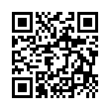
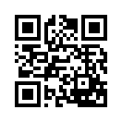
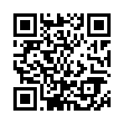
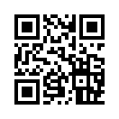
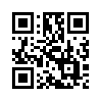
КОНКУРСНЫЕ МЕРОПРИЯТИЯ С ОБУЧАЮЩИМИСЯ
Всероссийская олимпиада школьников (сентябрь – март) https://vserosolimp.edsoo.ru/
Будущие исследователи – будущее науки (7-11 классы) (биология – ноябрь; химия - декабрь) http://www.unn.ru/bibn/
Конкурс научно-исследовательских работ "Школьные Харитоновские чтения" - 2024/25 http://www.unn.ru/bibn/news/28-09-2016-0
Олимпиада школьников «Шаг в будущее» (8-11 классы) https://olymp.bmstu.ru (октябрь – декабрь)
Перечневые олимпиады https://rsr-olymp.ru/

Slide 11
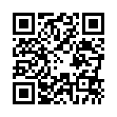
5. КОНКУРСНЫЕ МЕРОПРИЯТИЯ ДЛЯ УЧИТЕЛЕЙ
ВСЕРОССИЙСКИЙ КОНКУРС «УЧИТЕЛЬ ГОДА РОССИИ» (ДЕКАБРЬ-ФЕВРАЛЬ)
ФЕСТИВАЛЬ ПЕДАГОГИЧЕСКИХ ИДЕЙ МОЛОДЫХ ПЕДАГОГОВ – 2025 (АПРЕЛЬ)
- КОНКУРС НА ПРИСУЖДЕНИЕ ПРЕМИЙ ЛУЧШИМ УЧИТЕЛЯМ
НИЖЕГОРОДСКОЙ ОБЛАСТИ (МАРТ- МАЙ): http://www.niro.nnov.ru/?id=417

Slide 12
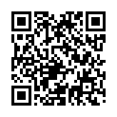
6. СОЗДАНИЕ ЕДИНОЙ БАЗЫ УЧИТЕЛЕЙ ХИМИИ И БИОЛОГИИ
https://forms.yandex.ru/cloud/66d83c43068ff0d43c9c2957/

Slide 13
7. СОПРОВОЖДЕНИЕ АТТЕСТАЦИИ УЧИТЕЛЕЙ НА ПЕРВУЮ И ВЫСШУЮ КАТЕГОРИИ
- РАЗДЕЛ «АТТЕСТАЦИЯ ПЕДАГОГИЧЕСКИХ РАБОТНИКОВ» НА САЙТЕ ДЕПАРТАМЕНТА
ОБРАЗОВАНИЯ АДМИНИСТРАЦИИ ГОРОДА http://www.soido.ru/uch1.html
САЙТ КАФЕДРЫ ЕСТЕСТВЕННО-НАУЧНОГО ОБРАЗОВАНИЯ ГБОУ ДПО НИРО http://www.niro.nnov.ru/?id=1314
- ГРАФИК КОНСУЛЬТАЦИЙ ГБОУ ДПО НИРО ДЛЯ УЧИТЕЛЕЙ, АТТЕСТУЮЩИХСЯ НА
ВЫСШУЮ КАТЕГОРИЮ
ШАБЛОН ПОРТФОЛИО И РЕКОМЕНДАЦИИ К ЕГО ЗАПОЛНЕНИЮ ПО ССЫЛКЕ: https://niro.nnov.ru/?id=63470
ТЕСТОВЫЕ МАТЕРИАЛЫ ДЛЯ УЧИТЕЛЕЙ КАФЕДРЫ ЕСТЕСТВЕННО-НАУЧНОГО ОБРАЗОВАНИЯ https://niro.nnov.ru/?id=63228
МЕТОДИЧЕСКИЕ РЕКОМЕНДАЦИИ ПО ПЕРСОНАЛЬНОМУ САЙТУ УЧИТЕЛЯ
ГРАФИК АТТЕСТАЦИИ ПЕДАГОГИЧЕСКИХ РАБОТНИКОВ МУНИЦИПАЛЬНЫХ И ЧАСТНЫХ ОРГАНИЗАЦИЯ НА ВЫСШУЮ КАТЕГОРИЮ И ГОСУДАРСТВЕННЫХ ОРГАНИЗАЦИЙ НА ВЫСШУЮ И ПЕРВУЮ КАТЕГОРИИ http://www.niro.nnov.ru/?id=53571
ГРАФИК КОНСУЛЬТАЦИЙ МБУ ДПО ЦЭМИИМС ДЛЯ УЧИТЕЛЕЙ, АТТЕСТУЮЩИХСЯ НА ПЕРВУЮ И ВЫСШУЮ КАТЕГОРИИ В 2024/2025 УЧЕБНОМ ГОДУ: ВТОРНИК, С 15.00 ДО 17.00 (ОЧНО)

Slide 14
8. ПЛАНИРОВАНИЕ РАБОТЫ НА 2024/2025 УЧЕБНЫЙ ГОД
Информационно-методические совещания
24 сентября
2024 года
ИМС для учителей химии и биологии «Начало учебного года. Перспективы»
29 октября
2024 года
ИМС для учителей химии и биологии «Анализ ОГЭ, ЕГЭ 2023/2024 учебного года»
28 января
2025 года
ИМС для учителей химии и биологии «Итоги школьного и муниципального этапа олимпиады»
13 мая
2025 года
ИМС для учителей химии и биологии «Анализ работы ГМО учителей химии в 2024/2025 учебном году»

Slide 15
Заседания методического совета
Заседание методического совета «Мотивация педагогических работников в повышении профессиональной компетентности посредством профессиональных конкурсов» Ноябрь 2024
Заседание методического совета «Теория и практика подготовки учащихся к ГИА по химии и биологии» Январь 2025
Методическое сопровождение
Семинар-практикум для учителей химии и биологии по теме «Содержательные аспекты подготовки учащихся к ГИА по химии и биологии» https://forms.yandex.ru/cloud/66ea941f2530c22bf662132b/ Февраль 2024
Круглый стол учителей химии и биологии по теме «Формирование функциональной грамотности на уроках химии и биологии» https://forms.yandex.ru/cloud/66ea95022530c22c5c621313/ Апрель 2024

Slide 16
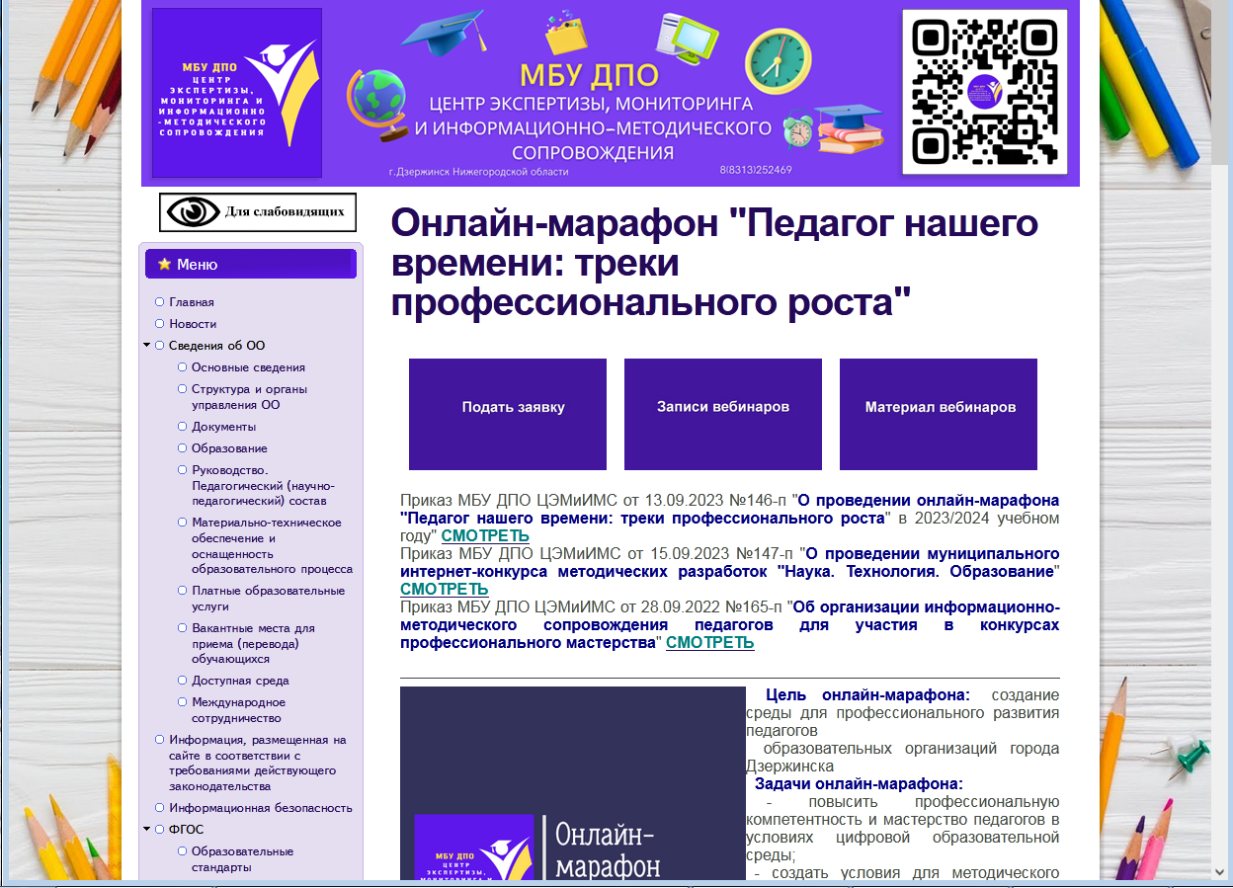
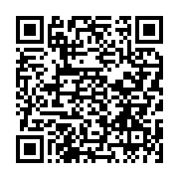
Онлайн-марафон «Педагог нашего времени: треки профессионального роста»
https://sferum.ru/?p=messages&join=G2rnvvCYMAndHVyYsF30U/vPpvSjbT37psE=

Slide 17
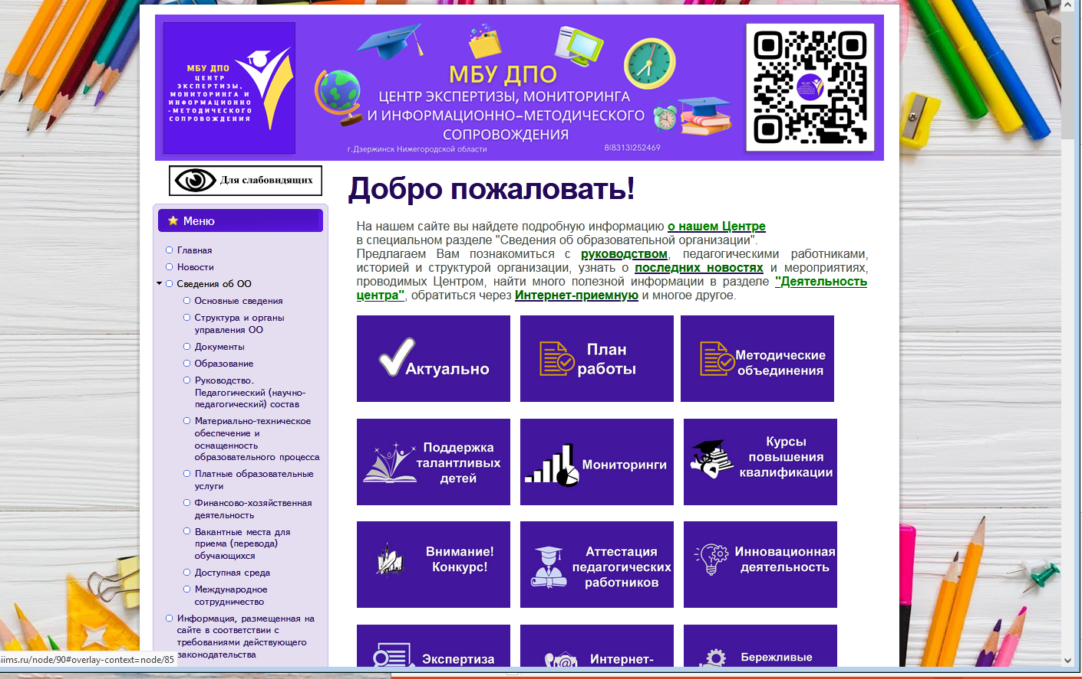
Сайт МБУ ДПО ЦЭМиИМС

Slide 18
Лапкина Юлия Владимировна -
заместитель директора,
методист МБУ ДПО ЦЭМиИМС
Консультации:
вторник- четверг
9.00-11.00, 15.00-17.00
Телефон:
8(8313)25-05-01
E-mail: yulialapkina2008@mail.ru

